Slide 1
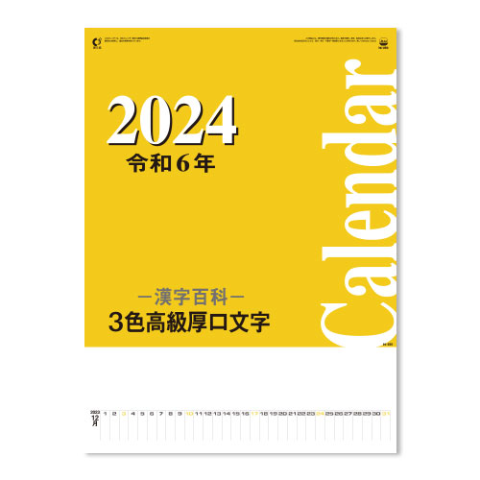
【提案書】
3色厚口文字・漢字百科（ホットメルト製本）
特徴
環境対応型のホットメルト製本による、見やすくて使いやすい3色文字カレンダーの決定版。毎月テーマを絞った難読漢字が1日1語入っていて漢字の知識もつく付加価値の高いカレンダーです。※掲載している価格は、100冊の場合の1冊単価になります。価格については、お見積り依頼後に担当スタッフから別途ご案内いたします。
納期
納期スペース
仕様
素材：ケント紙・70kg
サイズ：46/4切・13枚（W380×H525mm）
重量：100冊（22kg）
備考：表紙名入れ有り（印刷寸法：W340×H60mm以内）
お見積
お見積りスペース

